Slide 1

FUNGSI
lanjutan
AGUNG RIYANTOMO
agungriyant@unwahas.ac.id
#matematikadiskrit

Slide 2
Komposisi dua buah fungsi
Misalkan g adalah fungsi dari himpunan A ke himpunan B, dan f adalah fungsi dari himpunan B ke himpunan C.
Komposisi f dan g, dinotasikan dengan f o g, adalah fungsi dari A ke C yang
didefinisikan oleh
(f o g)(a) = f(g(a))

Slide 3
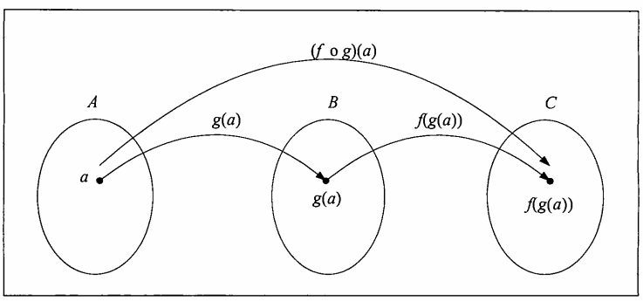

Slide 4
Contoh 1.
Diberikan fungsi g = {(1, u), (2, v), (3, w)} yang memetakan A = {1, 2, 3} ke B = {u, v, w}, dan fungsi f = {(u, y), (v, x), (w, z)}
yang memetakan B = {u, v, w} ke C = {x, y, z}. Fungsi komposisi dari A ke C adalah
f o g = {(1, y), (2, y), (3, x) }

Slide 5
Contoh 2.
Diberikan fungsi f(x) = x – 1 dan g(x) = x² + 1.
Tentukan f o g dan g o f .
Penyelesaian:
(i) (f o g)(x) = f(g(x)) = f(x² + 1) = x² + 1 – 1 = x².
(ii) (g o f)(x) = g(f(x)) = g(x – 1) = (x –1)² + 1 = x² - 2x + 2.

Slide 6
Beberapa Fungsi Khusus
1. Fungsi Floor dan Ceiling
Misalkan x adalah bilangan riil, berarti x berada di antara dua bilangan bulat.
Fungsi floor dari x:
⌊x⌋ menyatakan nilai bilangan bulat terbesar yang lebih kecil atau sama dengan x
Fungsi ceiling dari x:
⌈x⌉ menyatakan bilangan bulat terkecil yang lebih besar atau sama dengan x
Dengan kata lain, fungsi floor membulatkan x ke bawah,
sedangkan fungsi ceiling membulatkan x ke atas

Slide 7
Contoh 3. Beberapa contoh nilai fungsi floor dan ceiling:
⌊ 3.5 ⌋ = 3 ⌈ 3.5 ⌉ = 4
⌊ 0.5 ⌋ = 0 ⌈ 0.5 ⌉ = 1
⌊ 4.8 ⌋ = 4 ⌈ 4.8 ⌉ = 5
⌊– 0.5 ⌋ = – 1 ⌈– 0.5 ⌉ = 0
⌊–3.5 ⌋ = – 4 ⌈–3.5 ⌉ = – 3

Slide 8
Contoh 4. Di dalam komputer, data dikodekan dalam untaian byte, satu byte terdiri atas 8 bit. Jika panjang data 125 bit, maka jumlah byte yang diperlukan untuk merepresentasikan data adalah
⌈ 125/8 ⌈ = 16 byte. Perhatikanlah bahwa 16 x 8 = 128 bit, sehingga untuk byte yang terakhir perlu ditambahkan 3 bit ekstra agar satu
byte tetap 8 bit (bit ekstra yang ditambahkan untuk menggenapi 8 bit disebut padding bits).

Slide 9
2. Fungsi modulo
Misalkan a adalah sembarang bilangan bulat dan m adalah bilangan bulat positif.
a mod m memberikan sisa pembagian bilangan bulat bila a dibagi dengan m
a mod m = r sedemikian sehingga a = mq + r, dengan 0 ≤ r < m

Slide 10
Contoh 5. Beberapa contoh fungsi modulo
25 mod 7 = 4
15 mod 4 = 3
3612 mod 45 = 12
0 mod 5 = 0
–25 mod 7 = 3 (sebab –25 = 7 . (–4) + 3 )

Slide 11
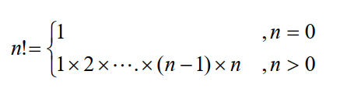
3. Fungsi factorial

Slide 12
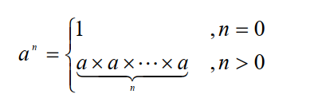
4. Fungsi eksponensial

Slide 13

5. Fungsi Logaritmik

Slide 14
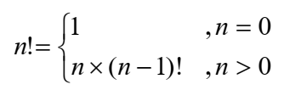
FUNGSI REKURSIF
Fungsi f dikatakan fungsi rekursif jika definisi fungsinya mengacu pada dirinya sendiri.
Contoh: n! = 1 x 2 x … x (n – 1) x n = (n – 1)! x n

Slide 15
Fungsi rekursif disusun oleh dua bagian:
(a) Basis
Bagian yang berisi nilai awal yang tidak mengacu pada dirinya sendiri. Bagian ini juga sekaligus menghentikan definisi rekursif.
(b) Rekurens
Bagian ini mendefinisikan argumen fungsi dalam terminologi dirinya sendiri. Setiap kali fungsi mengacu pada dirinya sendiri, argumen dari fungsi harus lebih dekat ke nilai awal
(basis)

Slide 16
